Slide 1
Barn som närstående

Slide 2
https://www.youtube.com/watch?v=j5egjqsQMqU

Slide 3
Barn som närstående har ett särskilt lagstöd enligt Hälso- och sjukvårdslagen 5 kap 7 §:
Hälso- och sjukvården ska särskilt beakta ett barns behov av information, råd och stöd om barnets förälder eller någon annan vuxen som barnet varaktigt bor tillsammans med:
Har en psykisk störning eller psykisk funktionsnedsättning
Har en allvarlig fysisk sjukdom eller skada
Har ett missbruk av alkohol, annat beroendeframkallande medel eller spel om pengar
Utsätter eller har utsatt barnet eller närstående till barnet för våld eller andra övergrepp
Oväntat avlider
Notes:
T

Slide 4
Begrepp
Minderåriga – barn i åldern 0-18 år.
Närstående – det nätverk av personer och relationer som finns runt barnet eller som barnet själv väljer.
Det är inte den närståendes diagnos som är avgörande för om barnet behöver stöd – det är i vilken omfattning barnets behov påverkas.
Notes:
T

Slide 5
Film om barn som närstående
anhöriga.se (xn--anhriga-c1a.se)

Slide 6
Rutin för att uppmärksamma barn som närstående
När närstående har en situation som uppmärksammas i hälso- och sjukvårdslagen ska alla medarbetare alltid fråga om det finns minderåriga barn och dokumentera enligt Rutin för barn som närstående.
Respektive verksamhetschef är ansvarig enligt lagstiftning för att denna rutin efterföljs.
Notes:
S

Slide 7
anmälningsskyldighet
Du ska alltid lämna en orosanmälan till socialtjänsten vid misstanke om att ett barn far illa.
Det behöver inte betyda att det finns en misstanke om att någon förgriper sig på eller misshandlar barnet.
Det räcker att det uppmärksammas att de vuxna inte är förmögna i den rådande situationen att ta hand om barnet.
Socialtjänsten kan då bevilja insatser för att underlätta för familjen.
Notes:
S

Slide 8
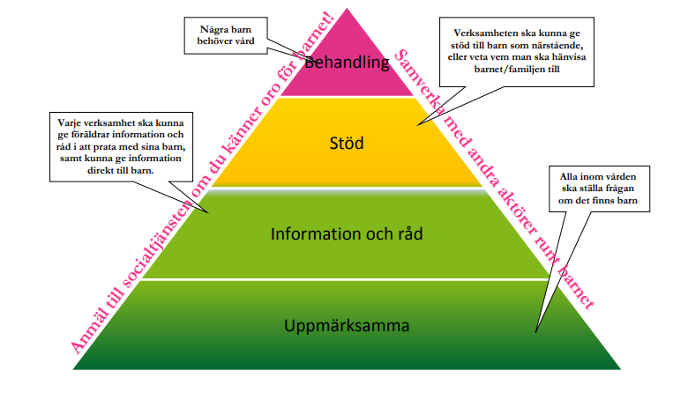
Rutin Barn som närstående

Slide 9
Uppmärksamma
Finns det minderåriga barn som varaktigt bor tillsammans med dig eller som finns i din närhet?
Vilken ålder har i så fall barnet?
Är barnet informerat om ditt nuvarande sjukdomstillstånd?
Ange i Cosmic att du har frågat och vad som framkommit under samtalet.
Här ska barnets födelseår + namn finnas med.
Notes:
T

Slide 10
Information och råd
Respektive verksamhet ska kunna ge föräldrar information, råd och stöd kring att prata med sina barn om förälderns nuvarande sjukdomstillstånd.
Respektive verksamhet ska kunna ge information och råd direkt till barn.

Slide 11
Information och råd
Oavsett barnens ålder så märker de att något inte är som vanligt i familjen, eller att deras familj är annorlunda än kompisens.
Barnen snappar upp fragment från vuxnas samtal och kan skapa sig en mer skämmande bild än verkligheten är.
Barn skaffar information från annat håll, den kan vara missledande.
Notes:
Genom att man inte pratar i familjen om sjukdomen lär sig barnet att man inte bör prata om känslor utan visa en neutral fasad. Barn i vissa åldrar kan tänka att sjukdomen är deras eller någon annans fel.

Slide 12
Information och råd
Inte ha hemligheter för barnen, men förklara på rätt nivå utifrån ålder och mognad.
Försöka få barnen att känna att de trots allt kan hantera situationen. Barn har resurser inom sig att klara svåra upplevelser, så länge de är delaktiga och känner trygghet.

Slide 13
Information och råd
Vem ska prata med barn?
Allra bäst är om den som är sjuk och någon annan vuxen som känner barnet berättar.
Om det behövs ytterligare stöd, lotsa familjen till rätt hjälp.
Notes:
Senare kan det behövas hjälp av någon som är delaktig i vården, det kan också kännas bra att få träffa dem som ska hjälpa den som är sjuk.

Slide 14
Information och råd
Vad ska man säga?
Använd inte så många ord. Säg vad sjukdomen heter och invänta sedan barnets frågor. Då styr barnet hur mycket det orkar höra.
Prata konkret och praktiskt om hur vardagen kommer att förändras, eller varför den redan är olik t ex kompisens familjs.
Notes:
Cancer smittar inte och är ingens fel.
Prata om känslor och visa at du är ledsen ibland men ös inte ut din egen oro över barnet utan ta hjälp av någon annan vuxen att prata med
Tala rakt och enkelt och undvik symbolspråk som kan bli förvirrande.

Slide 15
Information och råd
Barns reaktioner
Det blir inte alltid som du tänkt dig. Tänk på att du har försprång, du har haft längre tid att vänja dig.
En del frågar mycket och reagerar. En del frågar ingenting alls just då, utan behöver mer tid.

Slide 16
Stöd
Verksamheten ska kunna ge stöd till barn som närstående, eller veta vem man ska hänvisa till.
Information om barn som närstående finns på vårdgivarwebben.
När förälder eller annan närstående drabbas av allvarliga svårigheter påverkar det alla i familjen, familjeklimatet, föräldrarnas psykiska hälsa, förutsättningarna för föräldraskap, vardagen och hur barnen mår.
Stödet behöver inriktas på både familjens, föräldrarnas och barnens behov.

Slide 17
Stöd
Det handlar om att stärka skyddsfaktorer genom ofta rätt enkla åtgärder – att ge adekvat information och svar på frågor, hjälpa familjen att kunna tala om problemen, låta barnen ge uttryck för sin oro och sina upplevelser, se till att de har möjlighet till kamratrelationer och fritidsintressen och får stöd i skolarbetet.
Trygga relationer i familjen och någon stödjande vuxen utöver föräldrarna är grundläggande, samt att föräldrarna får den hjälp och det stöd de behöver, både för egen del och i sitt föräldraskap.

Slide 18
Behandling
En del barn behöver egen behandling, t ex i form av samtalsstöd eller olika former av anpassningar för att klara sin vardag och skolgång.
Hänvisa familjen till rätt vårdnivå för hjälp – elevhälsa, barn och ungdomshälsan, socialtjänsten, bup eller annat.

Slide 19
Barnfridsbrott (1/7 2021)
Det är straffbart att låta ett barn bevittna eller utsätta barnet eller en närstående till barnet för våld eller andra övergrepp.
Barnet som bevittnat brott blir målsägande och har rätt till biträde av särskild företrädare/målsägandebiträde, samt skadestånd.
Bevittna innebär i att barnet ska ha sett eller hört de väsentliga delarna av brottet.
Det finns inget krav på att barnet förstår att det som händer utgör ett brott eller att barnet kan ge uttryck för sin upplevelse.

Slide 20
Rutin Barn som närstående
När det finns våld i nära relationer ska vi erbjuda stöd via Familjefrid Kronoberg

Slide 22
Fickkort
Notes:
T

Slide 23
Folder till barn och vårdnadshavare
Notes:
S

Slide 24
Länk direkt till barn och viktiga vuxna runt barnen
https://www.1177.se/Kronoberg/liv--halsa/psykisk-halsa/nar-nagot-hander-i-familjen/

